Slide 1
«zÀÄå£Áä£À ªÀiÁzsÀåªÀÄ
ºÉÆ¸À vÀAvÀæeÁÕ£ÀzÉÆA¢UÉ ¤ªÀÄä PÀ°PÉ
gÁdÄ © Dgï
G¥À£Áå¸ÀPÀgÀÄ
©.J. ¥ÀwæPÉÆÃzÀåªÀÄ «¨sÁUÀ

Slide 2
J¯ÉPÁÖç¤Pï ªÀiÁzsÀåªÀÄ
J¯ÉPÁÖç¤Pï ªÀiÁzsÀåªÀÄ
¤ªÀÄä PÀ°PÉUÉÆAzÀÄ ¸ÀÆàwð
¤ÃªÀÅ CvÀåAvÀ ¸ÀÄ®¨sÀªÁV w½zÀÄPÉÆ¼Àî§ºÀÄzÁzÀ ªÀiÁzsÀåªÀÄ
CvÀåAvÀ ªÉÃUÀªÁV ¨É¼ÀzÀ ªÀiÁzsÀåªÀÄ.
ªÀÄ£ÀgÀAd£É.
²PÀët.
¸ÀªÀiÁfPÀ eÁÕ£À.
EªÀÅ «zÀÄå£Áä£À ªÀiÁzsÀåªÀÄzÀ PÁAiÀÄðUÀ¼ÀÄ.

Slide 3
¸ÀÄÖrAiÉÆÃ
¸ÀÄÖrAiÉÆÃzÀ°è
E£ï ¥ÀÄmï ºÁUÀÆ, Ol¥ÀÄmï «¨sÁUÀ «gÀÄvÀÛzÉ.
qÉ¸ÀÌªÀÄvÀÄÛ «¸ÀÄå¯ï JrnAUï «¨sÁUÀ ºÉÆA¢gÀÄvÀÛzÉ.
¥ÉÆæÃUÁæªÀiï «AUï
¹£ÉªÀiÁ, PÉæöÊA, PÀÈ¶, DgÉÆÃUÀå, ¥sÁåµÀ£ï, QæÃqÉ, ¨sÀ«µÀå, ZÀZÉð, ¤UÀÆqsÀ PÁAiÀÄðPÀæªÀÄUÀ¼ÀÄ

Slide 4
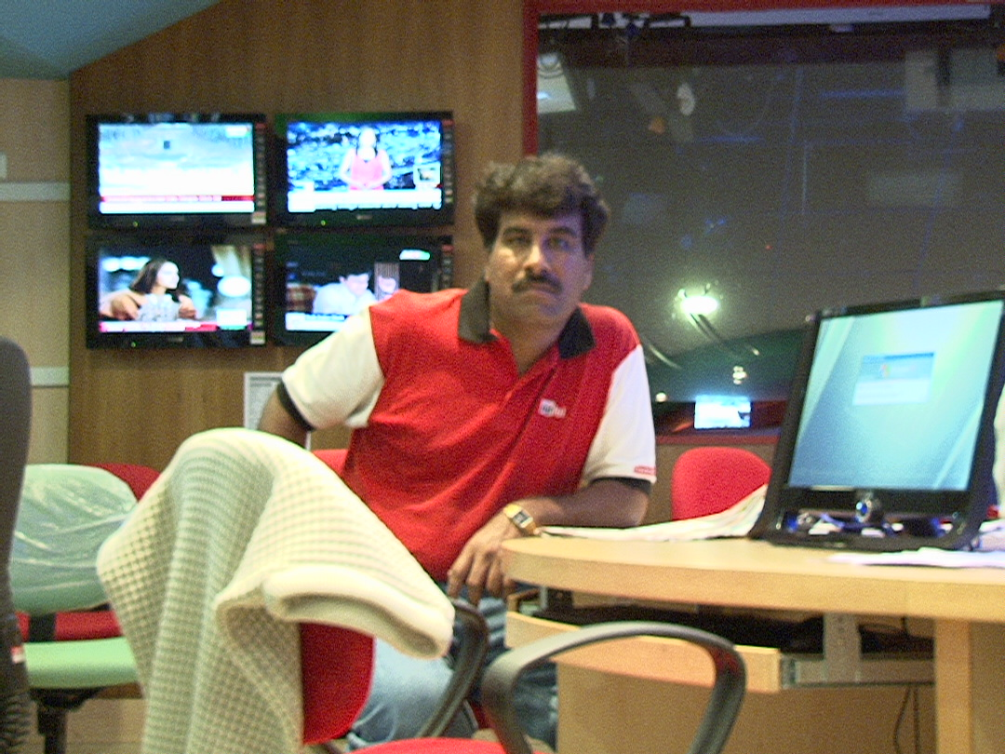
¸ÀÄÖrAiÉÆÃ «£Áå¸À

Slide 5
mÉ° ¥ÁæªÀÄÖ

Slide 6
¥Àæ¨sÁ« ¸ÀÄ¢Ý ºÉÃVgÀ¨ÉÃPÀÄ
¸À±ÀPÀÛ ¸ÀÄAzÀgÀ, ZÉÆPÀÌªÁzÀ ²Ã¶ðPÉ
GvÀÛªÀÄ UÁæ¦üPïì zÀæ±Àå ¸ÀÄ¢ÝUÉ CAzÀ
¸ÀàµÀÖ zsÀé¤ EA¥ÁzÀ ¸ÀégÀ £ÉÆÃqÀÄUÀgÀ£ÀÄß C£ÀA¢¸ÀÄvÀÛzÉ.
ªÀÈwÛ ¥ÀgÀ ¸ÀAPÀ®£À ( ¸ÀA¥ÁzÀ£É) gÀÆ¥À¤ÃqÀÄvÀÛzÉ
¸ÀªÀÄUÀæ ªÀiÁ»w , PÀrªÉÄ ¥ÀzÀ ZÉAzÀ
aPÀÌ ZÉÆPÀÌ ¥Àæ±ÉßUÀ¼ÀÄ £ÉÃgÀ GvÀÛgÀ GvÀÛªÀÄ
DAiÉÄÌ «µÀAiÀÄ ¸ÀàµÀÖªÁVgÀ°.

Slide 7
ªÁvÀð ªÁZÀPÀgÀ ªÉÃ¢PÉ

Slide 8
avÀæ ªÀÄvÀÄÛ ±ÀæªÀå ªÀiÁzsÀåªÀÄPÉÌ ªÀiÁUÀðzÀ²ð ¸ÀÆvÀæUÀ¼ÀÄ
¥ÀzÀUÀ¼ÀÄ ªÀÄvÀÄÛ avÀæUÀ¼ÀÄ MmÉÆÖnÖUÉ ¸ÁUÀ¨ÉÃPÀÄ
«ÃPÀëPÀ ¸ÀéAiÀÄA zÀÈ±ÀåUÀ½AzÀ «µÀAiÀÄ PÀgÀUÀvÀ ªÀiÁrPÉÆ¼Àî¨ÉPÀÄ
ªÀiÁ»w «ªÀgÀ ¸ÀÄ¢Ý §gÀªÀtÂUÉAiÀÄ°è ¥ÀÄ£ÀgÀªÀvÀð£É DUÀÄªÀÅzÀÄ ¨ÉÃqÀ
«ÃPÀëPÀjUÉ CxÀðªÁUÀzÀAvÀºÀ «ªÀgÀUÀ¼ÀÄ §gÀºÀzÀ°è C£ÀUÀvÀå
¸ÀgÀ¼À ¨sÁµÉ ªÀÄvÀÄÛ DqÀÄ¨sÁµÉAiÀÄ°èzÀÝgÉ GvÀÛªÀÄ
CvÀåAvÀ PÀrªÉÄ ¥ÀzÀUÀ¼À ¸ÀÄ¢Ý CvÀÄåvÀÛªÀÄ n« §gÀªÀtÂUÉ

Slide 9
zÀÈ±Àå ºÁUÀÄ ¨Á£ÀÄ° §gÀªÀtÂUÉ
¥ÀwæPÉUÀ¼À°è eÁUÀPÉÌ JµÀÄÖ ªÀÄºÀvÀéªÉÇÃ
¨Á£ÀÄ° ºÁUÀÄ zÀÈ±Àå ªÀiÁzsÀåªÀÄzÀ°è ¸ÀªÀÄAiÀÄPÉÌ CµÉÖÃ ªÀÄºÀvÀé
¥ÀwæPÉUÀ¼À°è CPÀëgÀUÀ¼ÀÄ £ÀÈvÀåªÁqÀÄvÀÛªÉ.
¨Á£ÀÄ°AiÀÄ°è zsÀé¤ ¥ÁvÀæ ¤ªÀð»¹zÀgÉ
zÀÈ±Àå ªÀiÁzsÀåªÀÄzÀ°è zÀÈ±ÀåªÀ½ ºÁUÀÄ zsÀé¤ ªÉÄgÀÄUÀÄ ¤ÃqÀÄvÀÛzÉ.
E°è PÀrªÉÄ ¥ÀzÀUÀ¼ÀÄ CUÀvÀå

Slide 10
£ÉÆÃr PÀ° ªÀiÁr £À°
zÀÈ±ÀåzÀ°ègÀÄªÀÅzÀ£ÀÄß ¥ÀÄ£ÀgÀªÀvÀð£É ªÀiÁqÀÄªÀÅzÀÄ ¸ÀàµÀÖªÀ°è
zÀÈ±ÀåªÀ£ÀÄß CxÉÊð¸ÀÄªÀ §gÀªÀtÂUÉ ¤ªÀÄäzÁVgÀ°
PÁgÁgÀÆªÀPÁÌV ªÁ¸ÀÛªÀzÀ°è ªÀiÁ»w EgÀ°
«µÀAiÀÄªÀ£ÀÄß £ÉÃgÀªÁV w½¹
ªÁPÀåUÀ¼ÀÄ aPÀÌ aPÀÌ ¥ÀzÀUÀ¼À°ègÀ°
K¼ÀjAzÀ ºÀ£ÉßgÀqÀÄ ¥ÀzÀUÀ¼ÀÄ n« ªÁvÀðUÉ GvÀÛªÀÄ
QæÃAiÀiÁ¥ÀzÀ ªÀÄvÀÄÛ UÀÄtªÁZÀPÀUÀ¼À ¥ÀæAiÉÆÃUÀªÁUÀ° CzÀgÀ®Æè ¸ÁªÀiÁ£Àå ªÀvÀðªÀiÁ£À ¸ÀÆPÀÛ
£ÀPÀgÁvÀäPÀ §gÀªÀtÂUÉVAvÀ ¸ÀPÀgÁvÀäPÀ aAvÀ£É CUÀvÀå

Slide 11
£ÉÆÃr PÀ° ªÀiÁr £À°
G¹gÀ£À°è ºÉÃ¼À®Ä ¸ÁzsÀå«gÀÄªÀµÀÄÖ ZÉAzÀ ¥ÀzÀUÀ¼À£ÀÄß vÀÄgÀÄPÀÄªÀÅzÀÄ ¨ÉÃqÀ
§gÀªÀtÂUÉ ¸ÀàµÀÖ ºÁUÀÄ ¥Àj¥ÀÆtðªÁVgÀ°
¸ÀÄ¢Ý CA±ÀUÀ¼ÁzÀ AiÀiÁgÀÄ?, K£ÀÄ?, J°è?, AiÀiÁªÁUÀ?, KPÉ?,ªÀÄvÀÄÛ ºÉÃUÉ?. EªÀÅ ¸ÀÆvÀæzÁjUÀ¼ÀÄ.
GZÁÑgÀ ¸ÀàµÀÖªÁVzÀÝ°è «ÃPÀëPÀ£À Q« ¸ÉÆUÀ¸ÁV PÉÃ¼ÀÄvÀÛzÉ.
ªÀåvÁå¸À PÀAqÀÄ§AzÀ°è QjQj GAmÁUÀÄvÀÛzÉ EzÀ£ÀÄß SÁwæ ¥ÀqÉ¹PÉÆ¼Àî¨ÉÃPÀÄ.

Slide 12
£ÉÆÃr PÀ° ªÀiÁr £À°
PÉ®ªÀÇªÉÄä GZÁÑgÀuÉAiÀÄ°è zÉÆÃµÀ«gÀÄvÀÛzÉ CzÀ£ÀÄß ¸ÀàµÀÖªÁV¸À®Ä ¥ÀæAiÀÄwß¹.
CAQ ¸ÀASÉåUÀ¼ÀÄ vÀVÎ¹ «ÃPÀëPÀjUÉ £É£À¦£À°ègÀÄªÀÅ¢®è.
¢£ÁAPÀ, ¸ÀÜ¼ÀªÀ£ÀÄß ¸ÉÃj¸ÀÄªÀÅzÀÄ ªÀÄgÉAiÀÄ¢j.
EAzÀÄ, ¤£Éß, £Á¼É, ºÁUÀÄ EwÛÃaUÉ JAzÀÄ §¼À¸ÀÄªÀÅzÀÄ ¸ÀÆPÀÛ
ªÁgÀUÀ¼À£ÀÄß ºÉÃ¼ÀÄªÀÅzÀÄ E£ÀÄß M½vÀÄ.
¥ÀzÀUÀ¼À §UÉÎ JZÀÑgÀ«j° ªÀåvÁå¸ÀªÁzÀgÉ C£ÀxÀðªÁVvÀÄÛ.

Slide 13
£ÉÆÃr PÀ° ªÀiÁr £À°
n« §gÀªÀtÂUÉ CzsÀÄâvÀ ¥ÀªÁqÀªÉ£ÀÄ C®è AiÀiÁgÁzÀgÀÆ PÀ°AiÀÄ§ºÀÄzÀÄ.
MA¢µÀÄÖ vÁ¼Éä, ¥Àj±ÀæªÀÄ, vÁ°ÃªÀÄÆ, ªÀÄvÀÄÛ ±ÀæzÉÞ ¨ÉÃPÀÄ
DgÀA¨sÀzÀ°è ¤ªÀÄä ¥ÀzÀ PË±À®å EzÀPÉÌ £É¯ÉUÀlÄÖ
¸ÀvÀvÀ NzÀÄ ¤gÀAvÀgÀ §gÀºÀ EzÀPÉÌ ¸ÀÛA¨sÀ.
£É£À¦gÀ° «ÃPÀëPÀjUÉ ZÁ£À¯ï DAiÉÄÌ EgÀÄvÀÛzÉ, ¤ÃªÀÅ §j ¸ÀgÀzÁgÀgÀ®è.

Slide 14
IN PUT DESK

Slide 15
Out door

Slide 16
OB VAN

Slide 17
OB VAN

Slide 18
DSNG van

Slide 23
CHIT CHAT

Slide 24
BYTE

Slide 25
MEDIA CENTER

Slide 27
zsÀé¤ ªÀzÀðPÀzÀ §UÉUÀ¼ÀÄ

Slide 28
NEW STYLES IN DIGITAL MICRO
ºÉÆ¸À vÀAvÀæeÁÕ£ÀzÀ C«µÁÌgÀ¢AzÀ EAzÀÄ CvÀåvÀÄÛªÀÄ zsÀé¤ ªÀzÀðPÀUÀ¼À£ÀÄß vÀAiÀiÁj¸À¯ÁVzÉ.
rfl¯ï ¸ËAqÀ J¥sÉPïÖ ªÀÄÆ®PÀ PÉÃ¼ÀÄUÀgÀ Q«UÀ½ »A¥ÁzÀ zsÀé¤£ÀÄß Gt§r¸À¯ÁUÀÄvÀÛzÉ.
ªÀiÁå£ÀªÀ¯ï ªÀÄÆ®PÀ zÁ¥ÀÄUÀ°lÖ ªÀzÀðPÀUÀ¼ÀÄ, ¨Áålj¬ÄAzÀ §zÀ¯ÁV ¥Àæ¸ÀPÀÛªÁV ¯ÉÃ¸Àgï¤AzÀ PÁAiÀÄð¤ªÀð»¸ÀÄwÛªÉ.

Slide 29
BOOOOOM SOUND IN VOICE
TYPES OF MICRO PHON.
Dynamic mcirophone
Carbon microphone
Piezoelectric microphone
Fiber optic microphone
Laser microphone
Laser microphone
Liqued microphone
MEMS microphone(micro electrical microphone.
Boom microphone
Lapel microphone
Condenser microphone

Slide 30
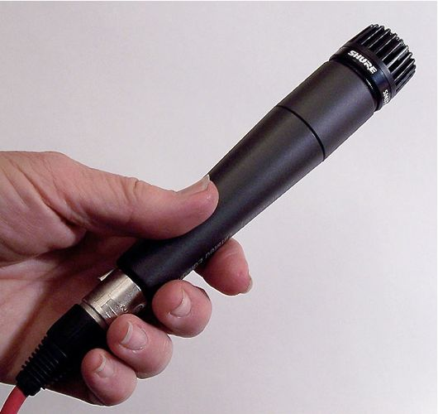
Laser microphone
Laser microphone
¯ÉÃ¸Àgï ªÉÄÊPï EzÀÄ ¸ÀàµÀÖzsÀé¤AiÀÄ£ÀÄß PÉ½¸ÀÄvÀÛzÉ. EzÀ£ÀÄß DåA¥À°¥sÁAiÀÄgÉÎ PÀ£ÉPïÖ ªÀiÁqÀÄªÀ ªÀÄÆ®PÀ ºÁUÀÄ ¨Áålj ªÀÄÆ®PÀ ¸ÀºÀ G¥ÀAiÉÆÃV¸À§ºÀÄzÀÄ. EzÀ£ÀÄß n.« ºÁUÀÆ ¨Á£ÀÄ° ªÀiÁzsÀåªÀÄzÀ°è Cw ºÉZÁÑV §¼À¸ÀÄvÁÛgÉ.

Slide 31
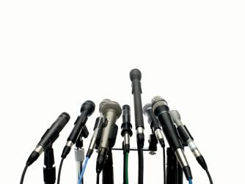
ªÉÄÊPïUÀ¼À UÀÄA¥ÀÄ
Different sound systems
AiÀiÁªÀÅzÉÃ ¸À¨sÉ, ¸ÀªÀiÁªÉÃ±À, ªÀiÁzsÀåªÀÄ ¸ÀªÀÄzÀ±Àð£À E¤ßvÀgÀ ¸ÀAzÀ¨sÀðzÀ°è F ¸ÉÖöÊ®°è ªÉÄÊPïUÀ¼À£ÀÄß PÀÆr¸À¯ÁUÀÄvÀÛzÉ.

Slide 32
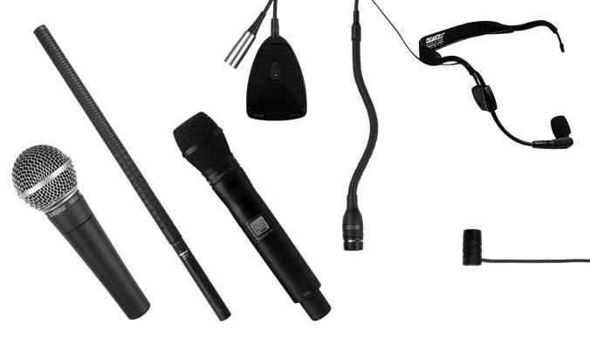
Carbon microphone

Slide 34
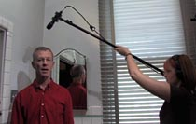
Crystal microphone

Slide 35
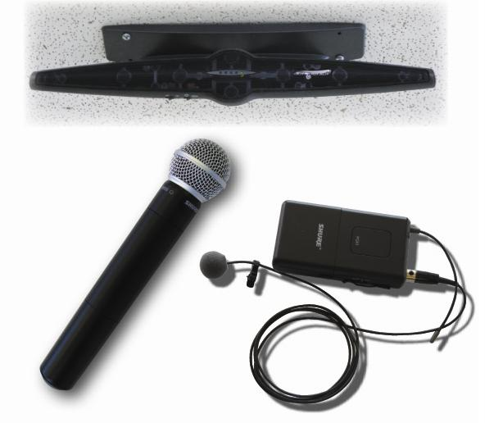
Condenser and lapel microphone

Slide 36
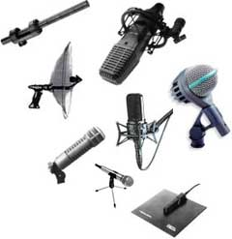
Boom microphone

Slide 37
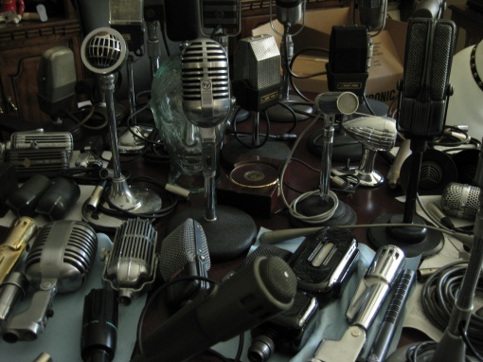
Micro phone directions
All mass micro digital phones
Omani directional
Uni directional
Cardioids directional
Bi-directional
Super directional
Hyper cardioids
Crane directional

Slide 38
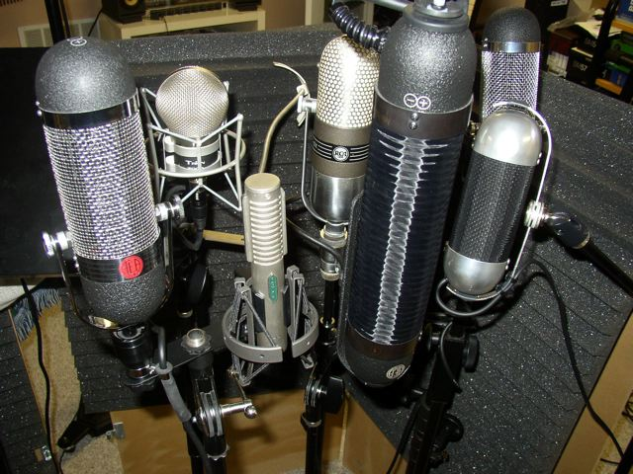
Liquid microphone

Slide 39
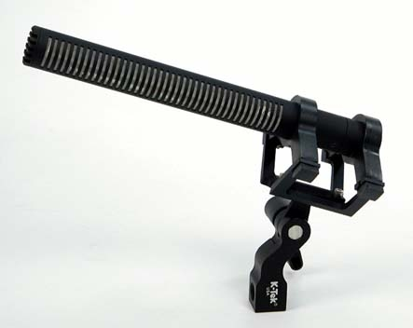
Boom microphone

Slide 40
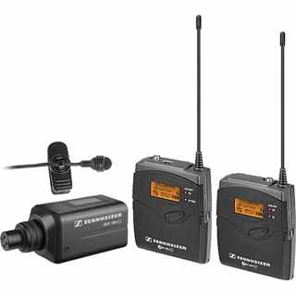
Lapel microphone

Slide 41
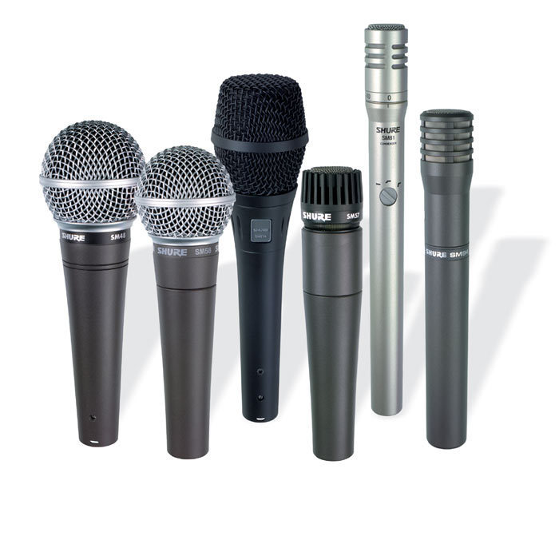
Laser microphones

Slide 42
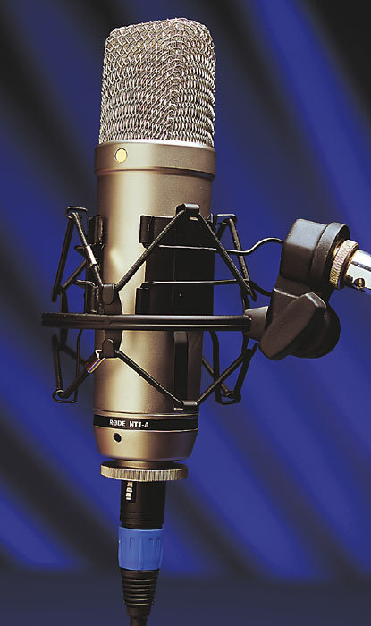
Dynamic microphone

Slide 44
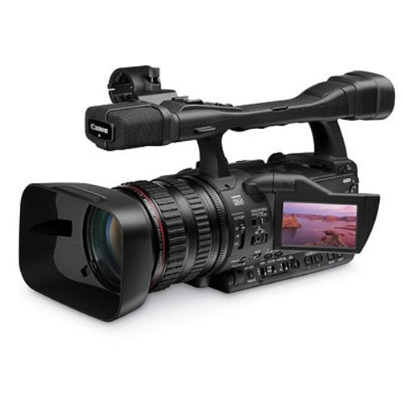

Slide 45
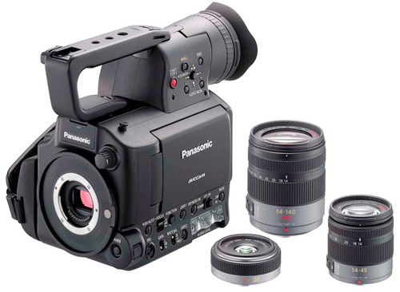

Slide 46
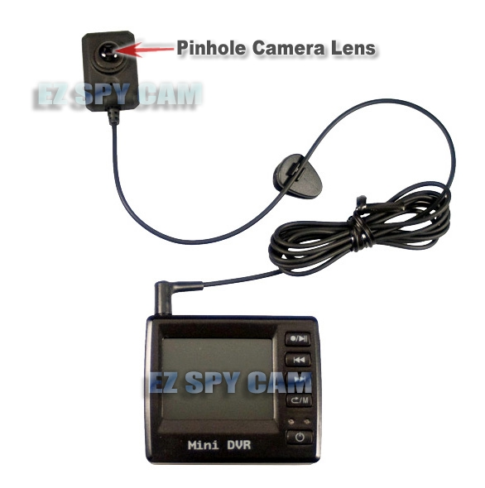

Slide 47
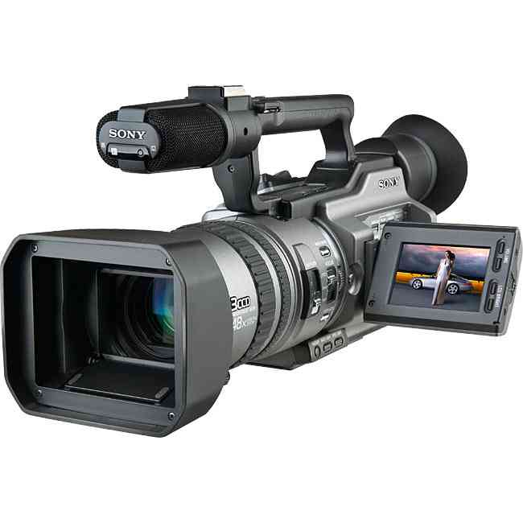

Slide 48
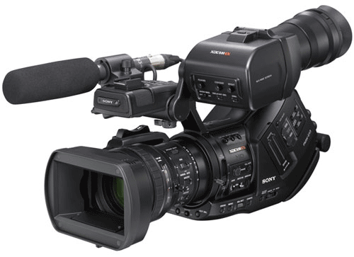

Slide 49
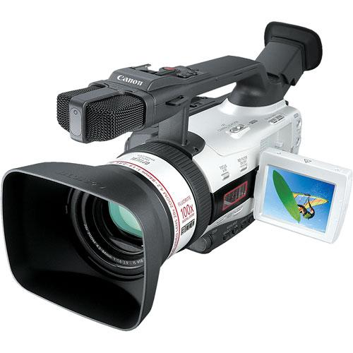

Slide 50
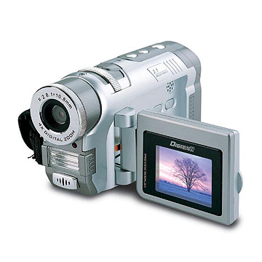

Slide 51
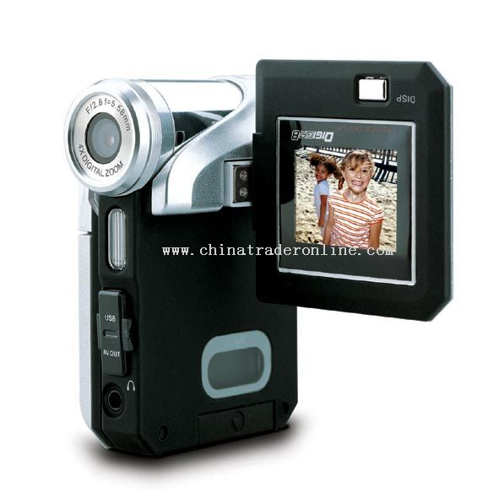

Slide 52
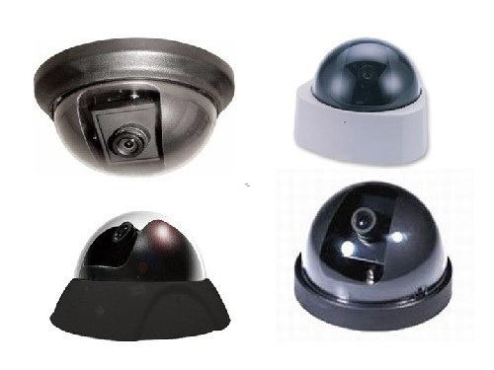

Slide 54
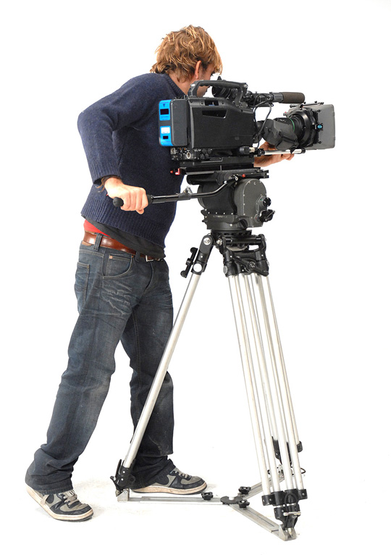

Slide 55
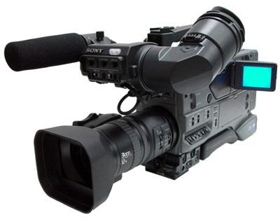

Slide 56
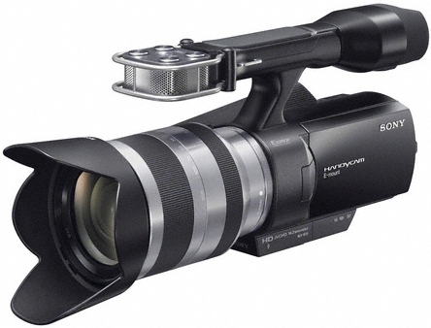

Slide 57
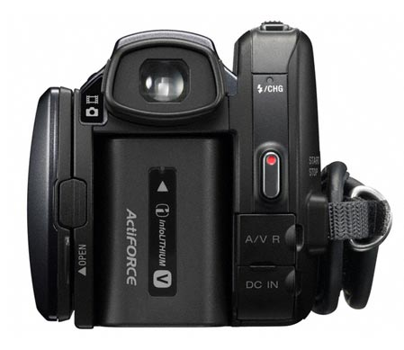

Slide 59
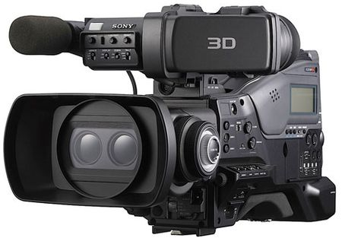

Slide 61
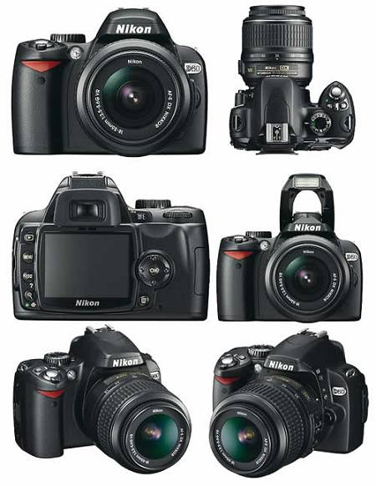

Slide 62
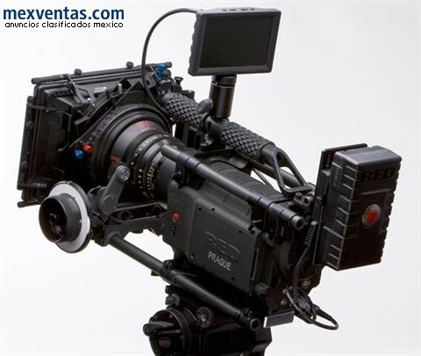

Slide 63
